Slide 1
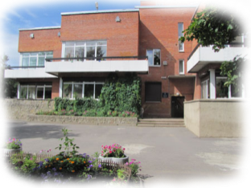
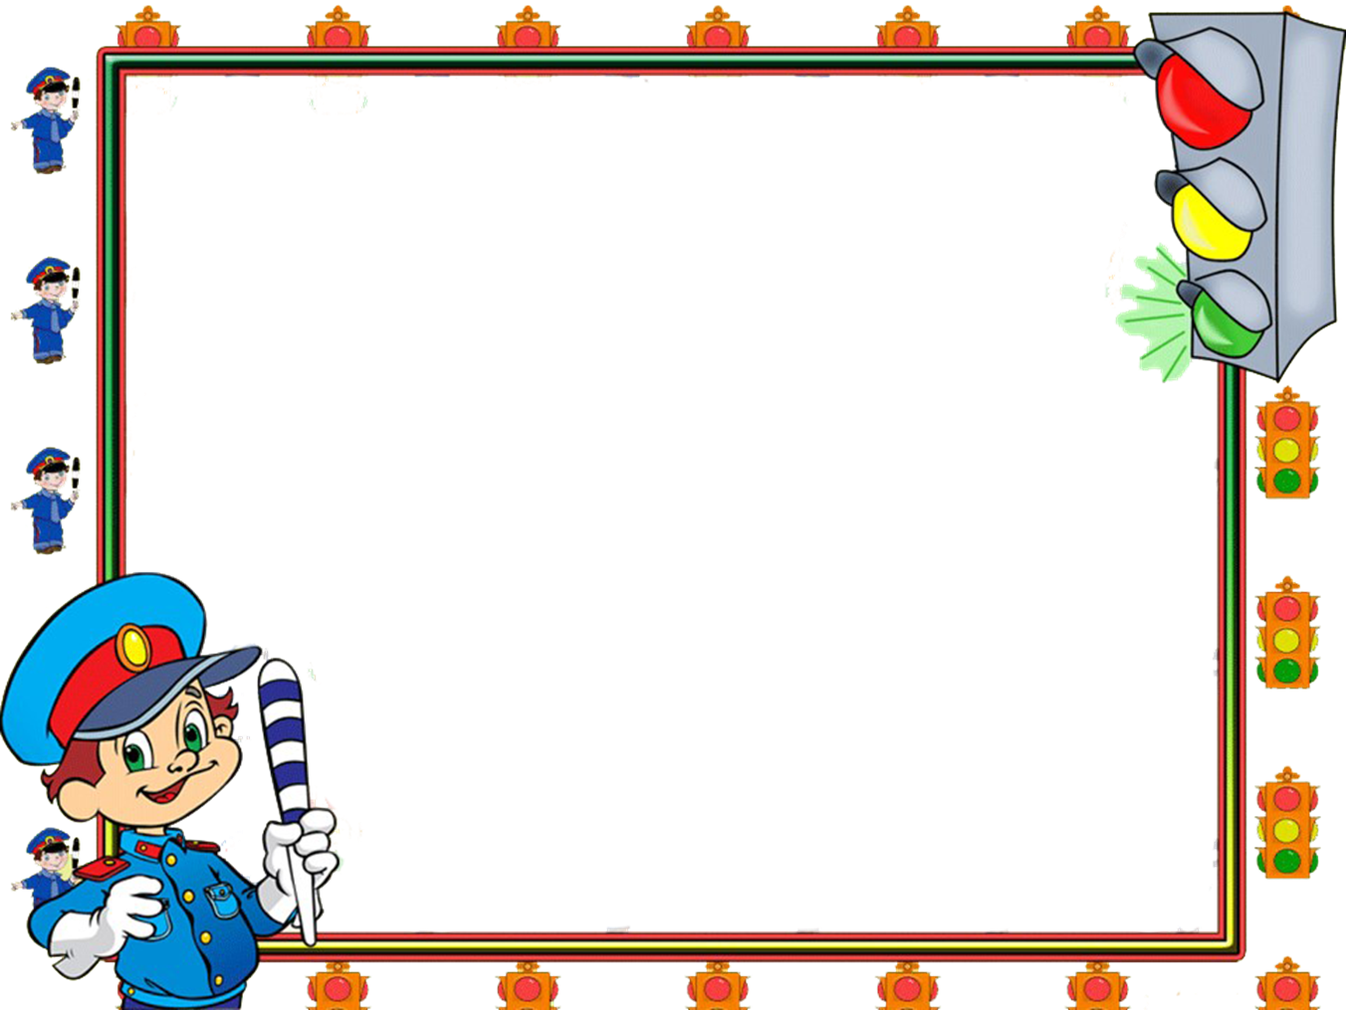
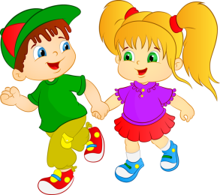
«Детям знать положено
Правила дорожные!
Ты, дружок, доверься им:
будешь цел и невредим!»
творческая выставка детских работ,
посвящённая безопасности детей на
дорогах
сентябрь 2014 год

Slide 2
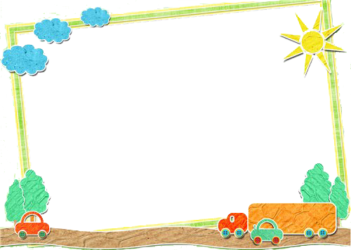
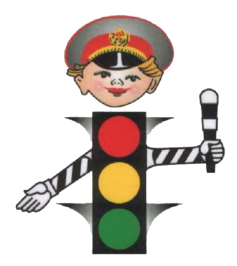
Традицией нашего детского сада стала организация различных выставок. Вот и сегодня в детском саду открылась выставка детских рисунков «Азбука дорожного движения». Участниками выставки стали дети старших и подготовительных к школе групп, которые проявили творчество в рисовании на заданную тему. Здесь можно увидеть многообразие интересных машин, дорогу с перекрёстком, дорожные знаки, «весёлые» светофоры, героев любимых сказок, оказавшихся на тротуаре у проезжей части. Ребята, приходя на выставку рисунков, не только любуются детскими работами, но и закрепляют правила дорожного движения на дороге.
Основная задача выставки – привить детям необходимые навыки безопасного поведения на дорогах.

Slide 3
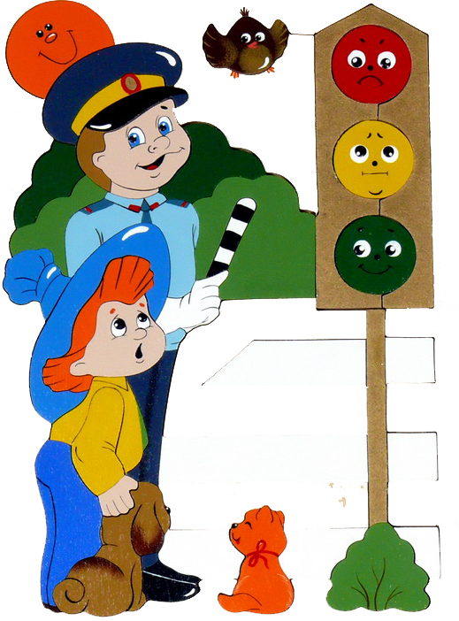
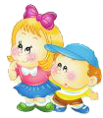
По трассам, улицам, проулкам
Машины едут взад-вперёд.
А ты выходишь на прогулку.
Теперь, мой друг, ты пешеход!
Машины едут – за рулём
Водители сидят,
И на дорогу сквозь стекло
Внимательно глядят.
Должны друг друга уважать
Водитель с пешеходом!
Друг другу не должны мешать –
Быть вежливым «народом»!

Slide 4
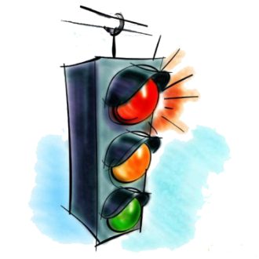
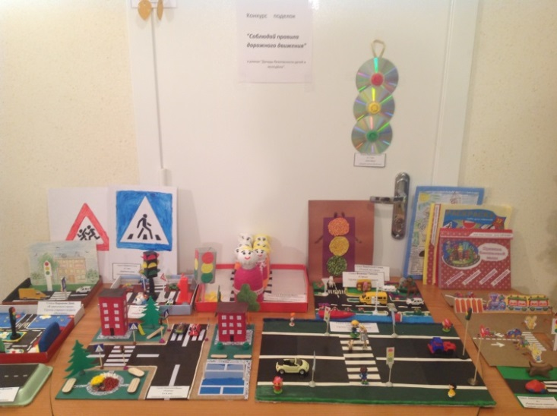
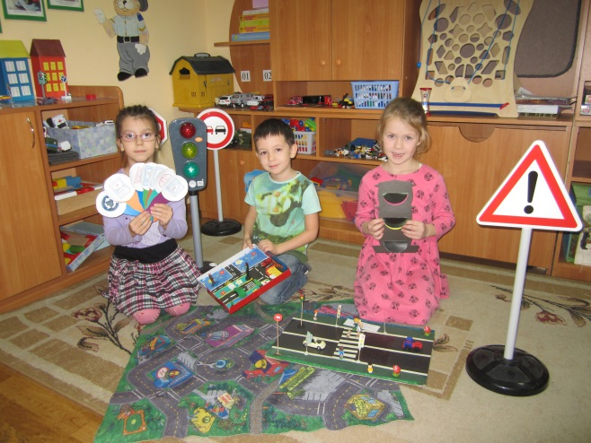
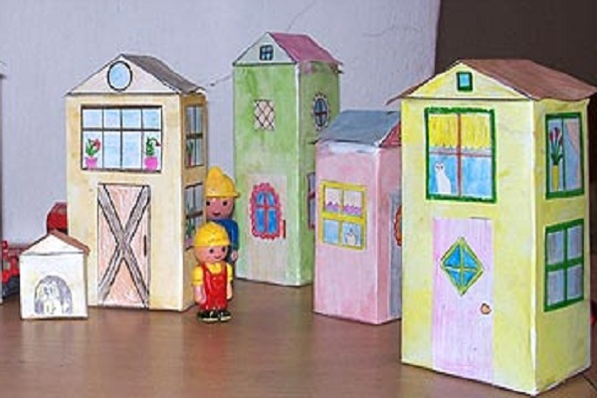
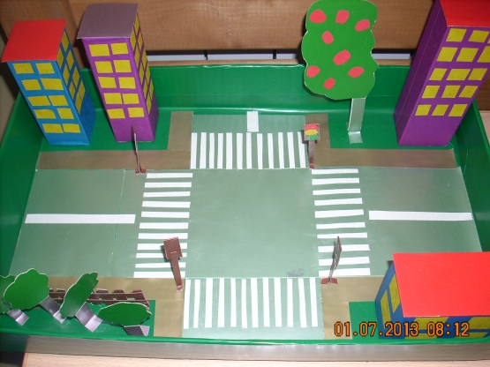
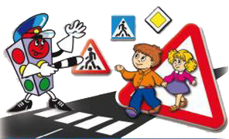
И проспекты, и бульвары –
Всюду улицы шумны.
Проходи по тротуару
Только с правой стороны!
Тут шалить – мешать народу
ЗАПРЕЩАЕТСЯ.
Быть примерным пешеходом
РАЗРЕШАЕТСЯ.

Slide 5
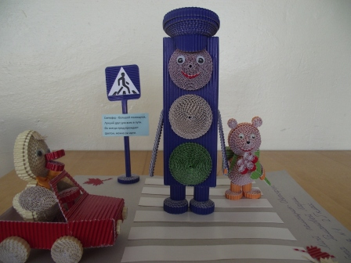
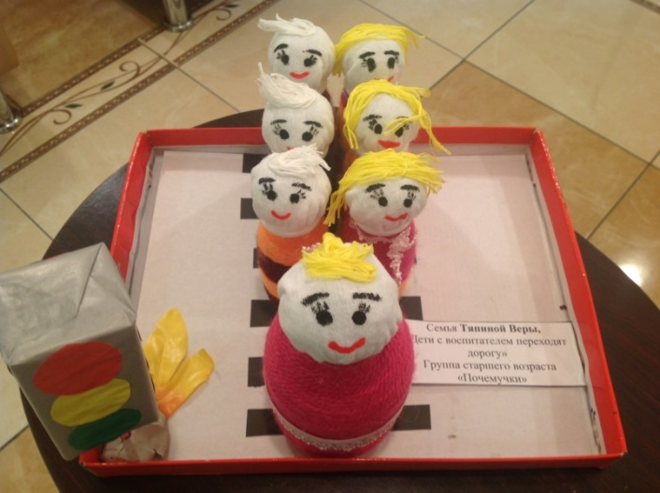
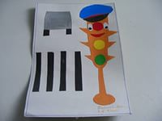
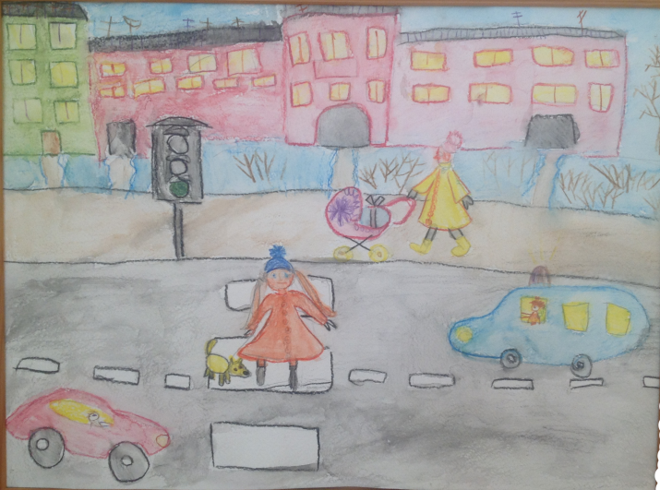
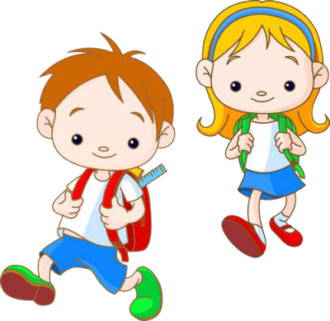
Вот обычный переход.
По нему идёт народ.
Здесь специальная разметка,
«зеброю» зовётся метко!
Белые полоски тут
Через улицу ведут!
Знак «Пешеходный переход»,
Где на «зебре» пешеход,
Ты на улице найди
И под ним переходи!

Slide 6
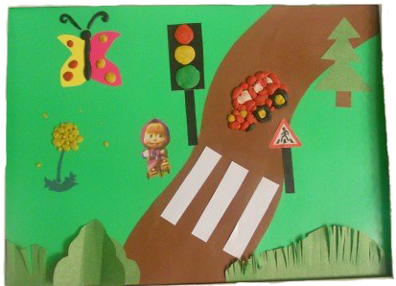
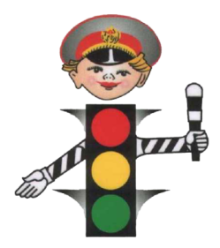
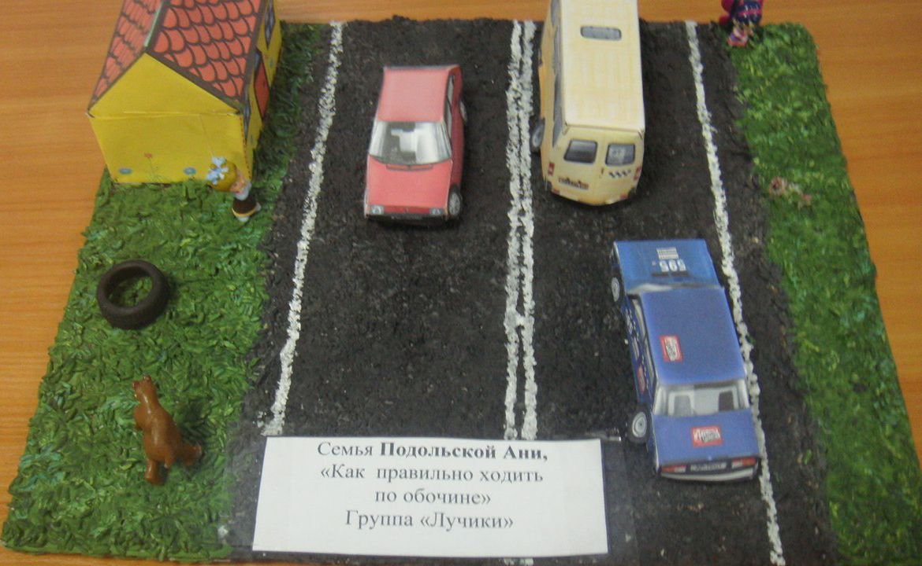
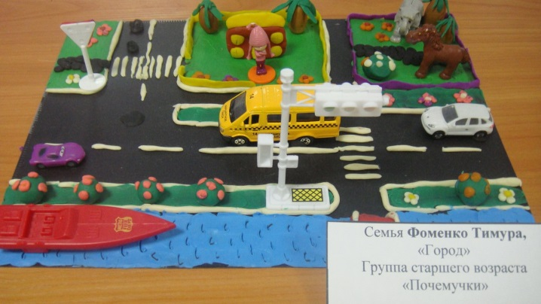
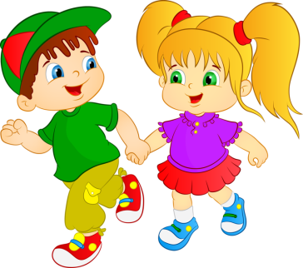
Чуть повыше, чем дорога, пешеходные пути,
Чтобы все по тротуару без забот могли идти.
Чтоб машины не въезжали,
Пешеходов не пугали!
Тротуар - для пешеходов.
Здесь машинам нету хода!

Slide 7
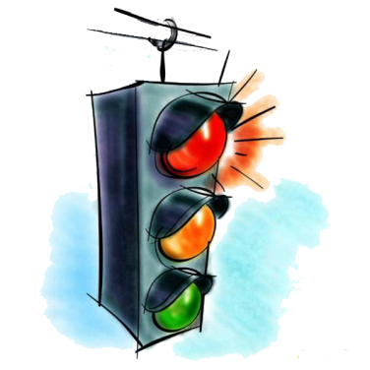
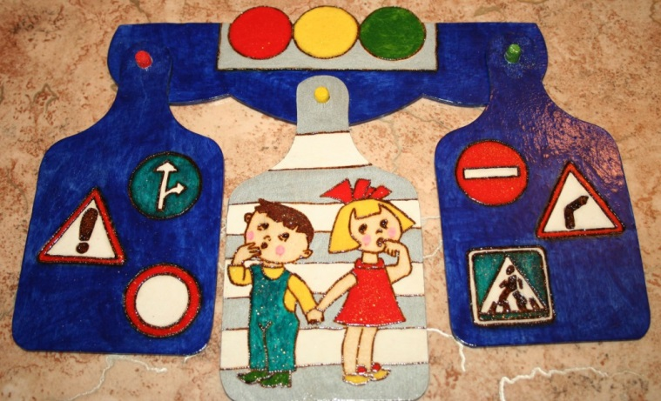
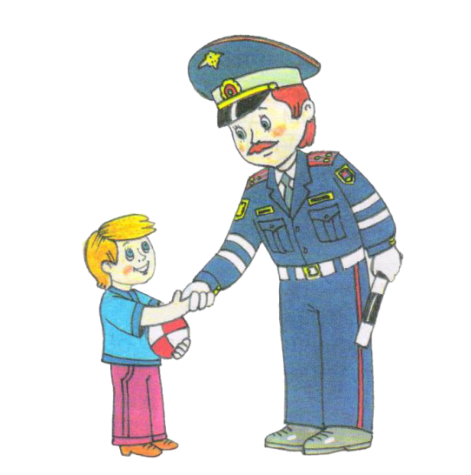
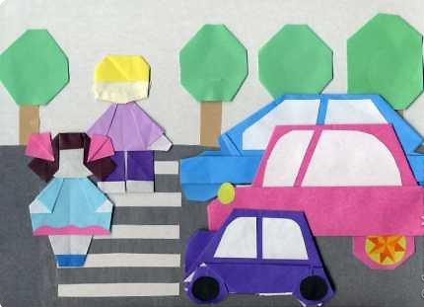
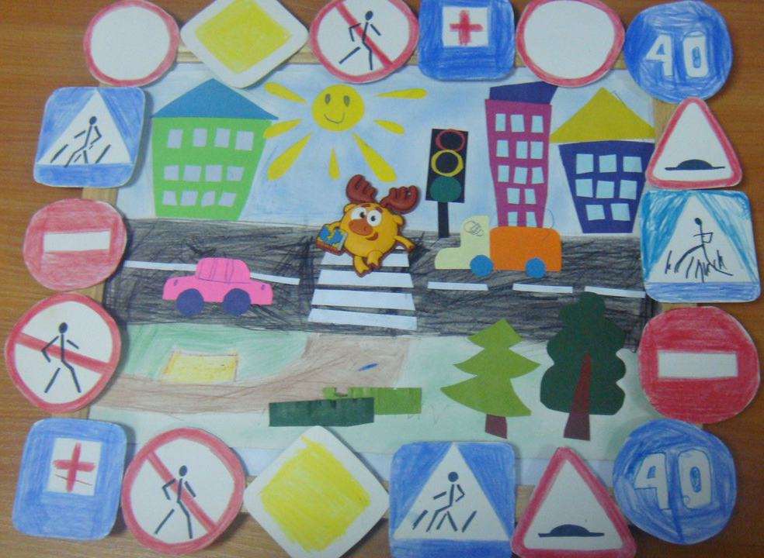
Там, где движутся машины,
Люди не должны ходить.
Потому что очень просто
Под машину угодить.
На улице такое место
Проезжей частью называется,
И по проезжей части людям
Ходить строжайше запрещается!

Slide 8
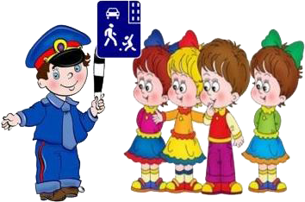
Мы о правилах движенья
Вам сегодня рассказали,
Чтобы правила движенья
Все детишки знали,
Чтоб на улице они
Все их выполняли.

